Slide 1
Clínica Especializada en Derecho Ambiental y Resolución de Conflictos Módulo Vías alternativas de solución de conflictos
María Nora González Jaraquemada
Profesora Asociada Facultad de Derecho, Universidad de Chile
2021

Slide 2
Preparación de la Negociación
TERCERA parte

Slide 3
La Preparación: Cuánta Información Necesito?
Hechos: situaciones/ contexto/ relación entre las partes
Temas clave del conflicto: científica, técnica, cultural, etc.
Personas: partes, actores relevantes, terceros, grupos de influencia
Equipo negociador: quiénes lo integran, estilos negociadores, reputación, experiencias anteriores, vínculos
Poder de las partes, los negociadores y actores relacionados, relaciones y vinculaciones: político, económico, social, ámbito de influencia, etc.

Slide 4
Preguntas estratégicas: Howard Raiffa (“El arte y la Ciencia de la negociación”)
Hay más de dos partes?
Es repetitivo el juego?
Hay efectos de vinculación?
Hay más de un tema?
Se requiere un acuerdo?
Se requiere ratificación?
Son posibles las amenazas?
Hay restricciones de tiempo o costos relacionados con el tiempo?
Son obligatorios los contratos?
Son privadas o públicas las negociaciones?
Cuáles son las normas del grupo?
Es posible la intervención de una tercera parte?

Slide 5
Tareas críticas y decisiones previas a la negociación
Iniciar contacto con las partes y sus negociadores o representantes
Evaluar la viabilidad de la negociación como forma de solución del conflicto.
Descartar patologías u otros factores negativos
Obtener la aprobación para participar en el proceso
Preparación de las partes para enfrentar el proceso: generar condiciones de seguridad y confianza con las partes
Análisis del problema. Obtención de información relevante
Diseño de una estrategia de negociación

Slide 6
Tareas críticas y decisiones previas a la negociación
Iniciar contacto con las partes y sus negociadores o representantes
Evaluar la viabilidad de la negociación como forma de solución del conflicto.
Descartar patologías u otros factores negativos
Obtener la aprobación para participar en el proceso
Preparación de las partes para enfrentar el proceso: generar condiciones de seguridad y confianza con las partes
Análisis del problema. Obtención de información relevante
Diseño de una estrategia de negociación

Slide 7
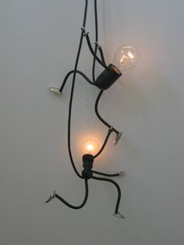
Planificación estratégica: La agenda de negociación
Instrumento de planificación estratégica
Permite proyectar los elementos del modelo y cómo se comportarán en la negociación
Incluye la selección de un enfoque estratégico para la negociación
Exige coherencia entre la estrategia y las tácticas a desplegar en la negociación
Sintetiza el proceso de preparación de la negociación

Slide 8
Agenda de negociación (2)
Identificar la controversia, de acuerdo a:
Posiciones iniciales de ambas partes
Causas del conflicto
Actitudes esperables de las partes
Identificar los temas clave del conflicto
Identificar los intereses de las partes y asignarles prioridad
Identificar áreas de compatibilidad, complementariedad de intereses, intereses comunes y opuestos
Identificar las tácticas para legitimar a las partes, al problema
Identificar las Alternativas de las partes y su MAAN

Slide 9
Agenda de negociación (3)
Identificar tácticas para nivelar la asimetría de poder de las partes
Identificar la mayor cantidad de opciones de mutuo beneficio
Identificar los criterios objetivos de realidad para legitimar el problema. Intereses, opciones y propuestas de acuerdo
Identificar el punto de satisfacción máxima para la negociación. Frontera de Pareto
Identificar posibles disfunciones en la comunicación y proponer tácticas para superarlas
Identificar herramientas y tácticas colaborativas para legitimar a las partes entre sí, sus intereses, opciones y propuestas de acuerdo

Slide 10
Conclusiones
Importancia de analizar el problema y el contexto en que se produce
Importancia de identificar los temas ejes, o claves del problema
Importancia de identificar a las partes, a los actores relevantes, sus intereses y áreas de influencia y poder
Importancia de identificar los intereses de mi parte y su jerarquía, y áreas de complementariedad, compatibilidad, intereses comunes y opuestos
Definiciones estratégicas y éticas

Slide 11
Agenda de negociación (2)
Identificar la controversia, de acuerdo a:
Posiciones iniciales de ambas partes
Causas del conflicto
Actitudes esperables de las partes
Identificar los temas clave del conflicto
Identificar los intereses de las partes y asignarles prioridad
Identificar áreas de compatibilidad, complementariedad de intereses, intereses comunes y opuestos
Identificar las tácticas para legitimar a las partes, al problema
Identificar las Alternativas de las partes y su MAAN

Slide 12
Agenda de negociación (3)
Identificar tácticas para nivelar la asimetría de poder de las partes
Identificar la mayor cantidad de opciones de mutuo beneficio
Identificar los criterios objetivos de realidad para legitimar el problema. Intereses, opciones y propuestas de acuerdo
Identificar el punto de satisfacción máxima para la negociación. Frontera de Pareto
Identificar posibles disfunciones en la comunicación y proponer tácticas para superarlas
Identificar herramientas y tácticas colaborativas para legitimar a las partes entre sí, sus intereses, opciones y propuestas de acuerdo

Slide 13
Conclusiones
Importancia de analizar el problema y el contexto en que se produce
Importancia de identificar los temas ejes, o claves del problema
Importancia de identificar a las partes, a los actores relevantes, sus intereses y áreas de influencia y poder
Importancia de identificar los intereses de mi parte y su jerarquía, y áreas de complementariedad, compatibilidad, intereses comunes y opuestos
Relevancia de realizar un diagnóstico con participación ciudadana, que integre las miradas y percepciones de los distintos actores públicos y privados del territorio
Definiciones estratégicas y éticas

Slide 14
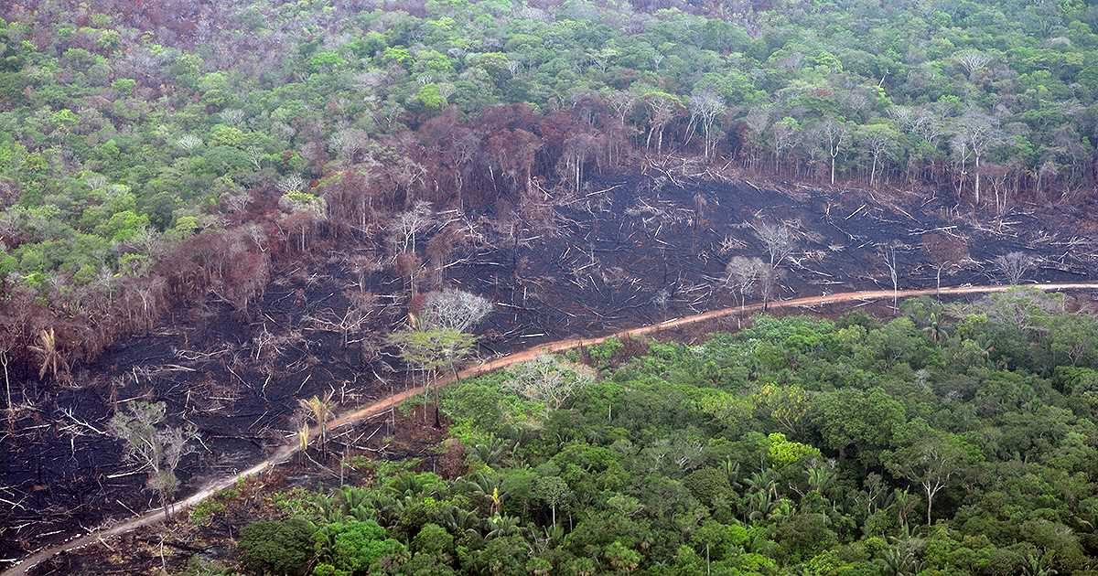
Las Agendas Interinstitucionales Ambientales (AIA). Experiencias en Colombia
Concepto de AIA:
“Proceso de participación orientado a la generación de acuerdos para la naturaleza y los DDHH involucrados, a partir de la prevención, mitigación y resolución o transformación de los conflictos.” (Güiza y Palacios, 2014)
Estrategias de concertación producto del intercambio de conocimientos y experiencias que permiten dirimir o disminuir el nivel de intensidad de los conflictos socio ambientales y generar espacios de debate y consenso para su manejo. (Güiza y Palacios, 2014)
Luego de la paz con las Farc se observan daños ambientales, 2019

Slide 15
Las Agendas Interinstitucionales Ambientales. Experiencias en Colombia (2)
RAD PREVENTIVOS
RAD TRANSFORMATIVOS
RAD RESOLUTIVOS
Pueden operar como:
Constituye instrumento de gestión socioambiental
Permiten conocer y analizar las causas del CA
Permiten intercambio de conocimientos y saberes interdisciplinares culturales y cosmovisiones, formas de vida, prácticas ancestrales, etc
Fortalecen la cooperación administrativa, y la interinstitucionalidad
Permiten identificar los actores implicados en el CA en el territorio y sus intereses
Promueven la participación institucional de los organismos ambientales estatales y de los agentes sociales y la construcción conjunta de soluciones para la plena realización de los DDHH
Facilita la construcción de acuerdos para la protección del medioambiente y la garantía de DDHH. De las personas y comunidades
Son producto de la interacción de instituciones del Estado, la sociedad civil organizada y el sector privado, en función de la protección del ambiente y desarrollo humano, desde el enfoque de DDHH.- (Güiza y Palacios, 2014)

Slide 16
Proceso de construcción de las AIA
Siete pasos
Diagnóstico
Definición de los actores del CA
Construcción participativa del borrador de la AIA
Presentación de la propuesta de AIA y debate
Definición y compromiso con aporte de recursos para ejecutar la AIA
Suscripción de acuerdos y determinación de responsabilidades
Seguimiento y evaluación de cumplimiento

